Slide 1
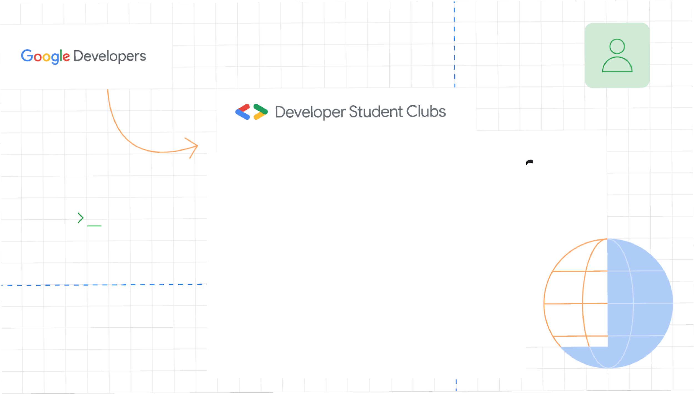




Pemograman 3 (Python)
Mina Ismu Rahayu M.T
Agastya Pandu Satriya Utama S.Kom
pandu_agas
Agastya Pandu Satriya Utama

Slide 2
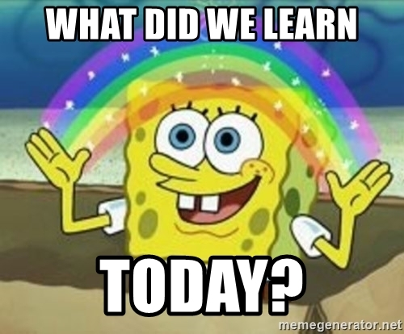

Apa yang akan kita pelajari?
Variable
Tipe data
Operator Aritmatika
Control Structure/Pengkondisian & Pengulangan (Jika sempat)

Slide 3
Code Editor
Yang belum menginstal Code Editor
Google Colab
Kaggle
online-python.com

Slide 4
Variable
joko mempunyai 325 kelereng, Setelah bermain dengan temannya ia menang 158 kelereng
Tiga hari kemudian ia menang 255 kelereng, Berapa banyak kelereng yang dimiliki joko sekarang
Jawaban :
H1 = 325
W1 = 158
H3 = 255
Hasil = H1 + W1 + H3
Hasil = 325 kelereng + 158 kelereng + 255 kelereng
Kelereng joko 738 kelereng

Slide 5
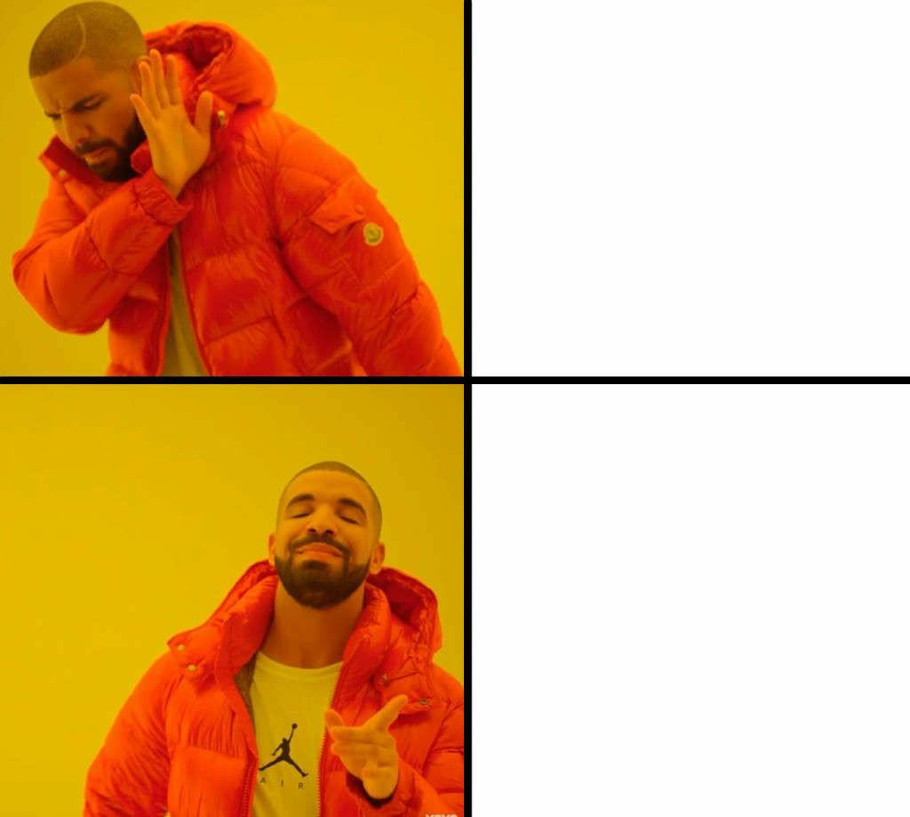
Variable – Aturan Penamaan
Tidak boleh ada spasi
Angka tidak boleh diawal
diajar python
14miliar
miliar14
diajar_python

Slide 6
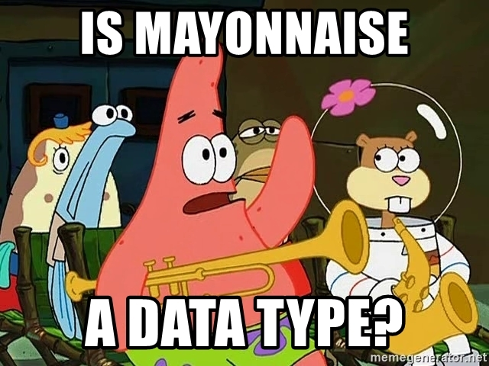
Tipe Data
1 | Angka (Int)
text | Huruf (String)
True/False | Boolean
1,2123125421 | Angka lebih spesifik / Float

Slide 7
Operator Aritmatika
+ | Tambah | a + b
- | Kurang | a – b
* | Kali | a * b
/ | Bagi | a / b
% | Modulus | a % b
** | Eksponen | a ** b
// | Floor division | a // b

Slide 8
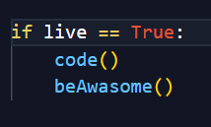
Let’s code
Source Code : github.com/agastyapanduutama/Pemograman3

Slide 9

Referensi
https://www.w3schools.com/python/python_variables.asp
https://www.dosenmatematika.co.id/pembahasan-soal-cerita-penjumlahan-dan-pengurangan-2-sd/
https://www.w3schools.com/python/python_datatypes.asp
https://www.w3schools.com/python/python_operators.asp

Slide 10
Terima Kasih dan Tetap Belajar
"Jika kamu tidak sanggup menahan lelahnya belajar
maka kamu harus sanggup menahan perihnya kebodohan"
- Imam Syafi'i
pandu_agas
Agastya Pandu Satriya Utama

